Slide 1
Isogeometric analysis: CAD, finite elements, NURBS, exact geometry and mesh refinement T.J.R. Hughes, J.A. Cottrell, Y. Bazilevs
7516105 中原大智

Slide 2
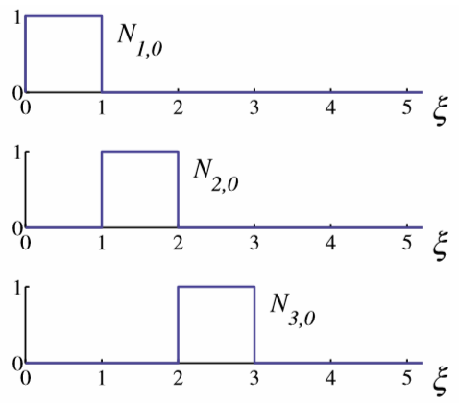
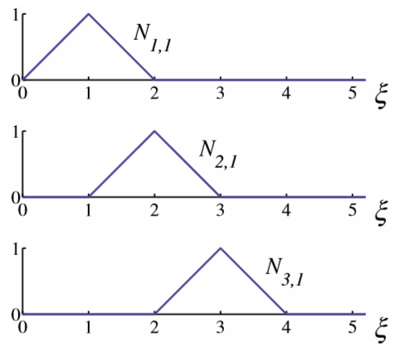
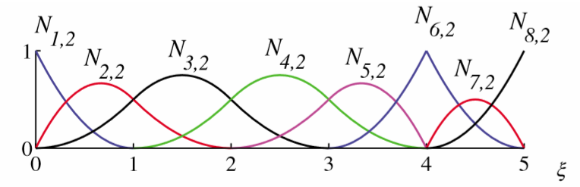
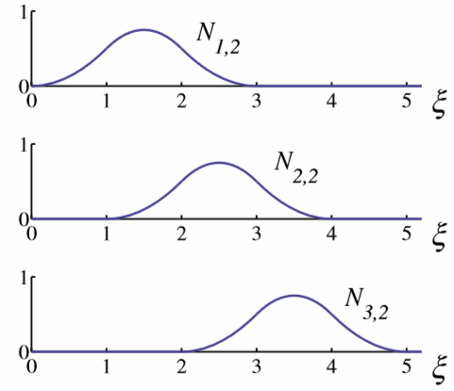
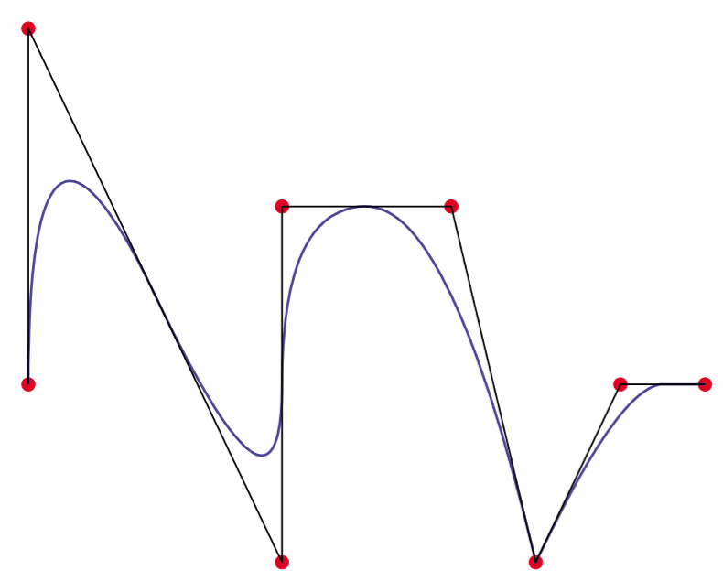

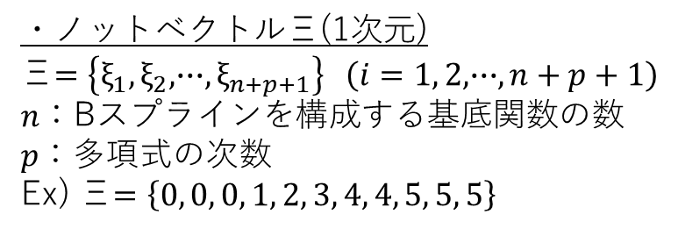
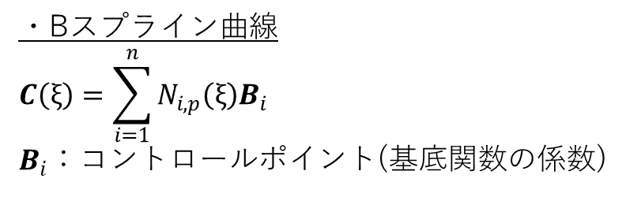





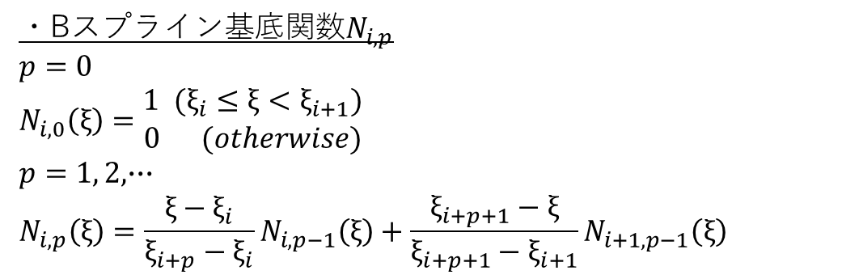


BスプラインとNURBS①
・ノットベクトルΞ(1次元)
Ξ$=\left\{ξ_{1},ξ_{2},∙∙∙,ξ_{n+p+1}\right\} \left(i=1, 2, ∙∙∙,n+p+1\right)$
$n$：Bスプラインを構成する基底関数の数
$p$：多項式の次数
Ex) Ξ$=\left\{0, 0, 0, 1, 2, 3, 4, 4, 5, 5, 5\right\}$
・Bスプライン基底関数$N_{i,p}$
$$p=0$$
$$N_{i,0}\left(ξ\right)=\begin{matrix}1 (ξ_{i}≤ξ<ξ_{i+1}) \\ 0 (otherwise)\end{matrix}$$
$$p=1, 2,∙∙∙$$
$$N_{i,p}\left(ξ\right)=\frac{ξ−ξ_{i}}{ξ_{i+p}−ξ_{i}}N_{i,p−1}\left(ξ\right)+\frac{ξ_{i+p+1}−ξ}{ξ_{i+p+1}−ξ_{i+1}}N_{i+1,p−1}\left(ξ\right)$$
$$2$$
$$4$$
$$5$$
・Bスプライン曲線
$$C\left(ξ\right)=\sum_{i=1}^{n}{N_{i,p}\left(ξ\right)B_{i}}$$
$B_{i}$：コントロールポイント(基底関数の係数)
$$7$$
$$8$$
$$i=1$$
$$3$$
$$6$$

Slide 3
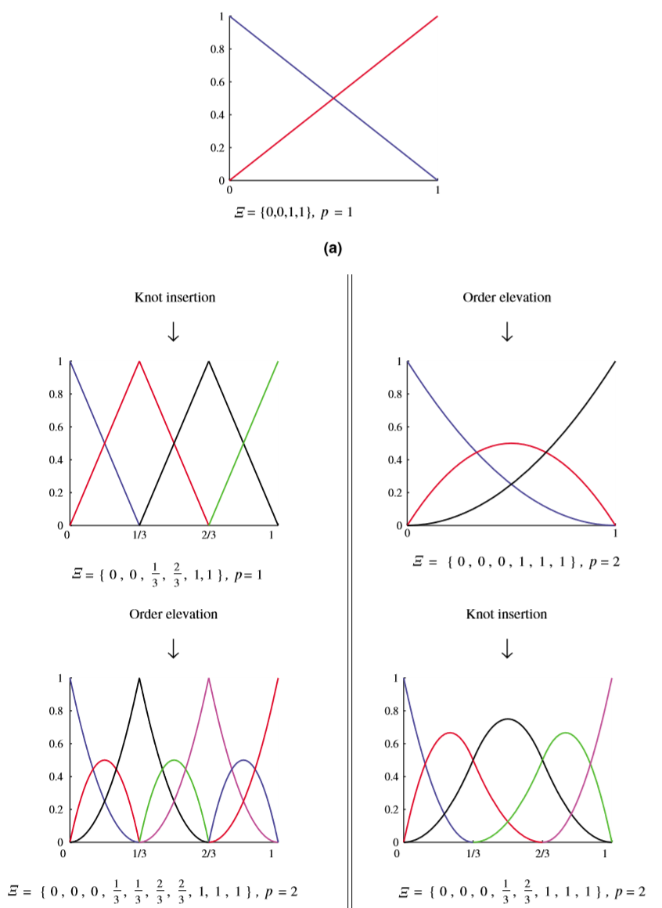
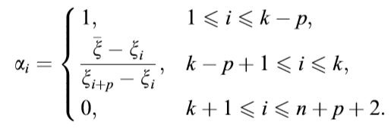
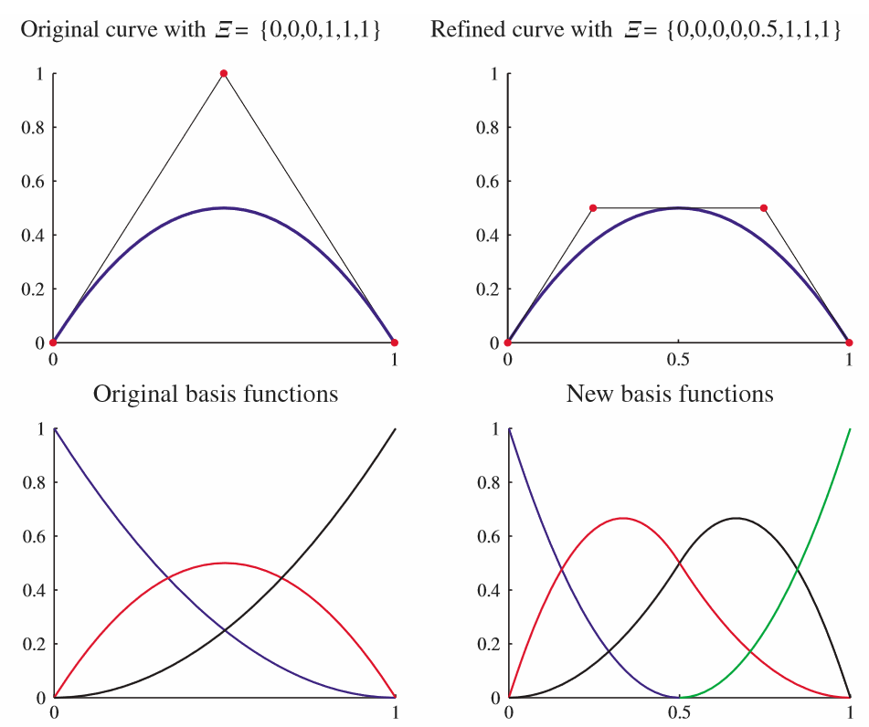
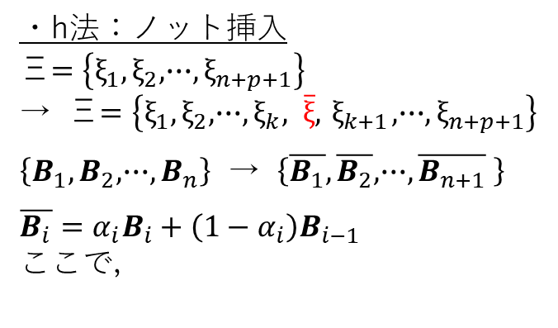
BスプラインとNURBS②
・h法：ノット挿入
Ξ$=\left\{ξ_{1},ξ_{2},∙∙∙,ξ_{n+p+1}\right\}$
→ Ξ$=\left\{ξ_{1},ξ_{2},∙∙∙,ξ_{k}, \overline{ξ},{ ξ}_{k+1},∙∙∙,ξ_{n+p+1}\right\}$
$\left\{B_{1},B_{2},∙∙∙,B_{n}\right\}$ → $\left\{\overline{B_{1}},\overline{B_{2}},∙∙∙,\overline{B_{n+1}} \right\}$
$$\overline{B_{i}}=α_{i}B_{i}+\left(1−α_{i}\right)B_{i−1}$$
ここで，
・p法：次数の高次化
・k法

Slide 4
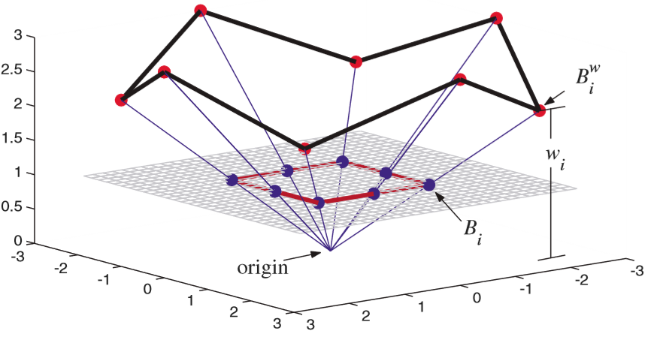
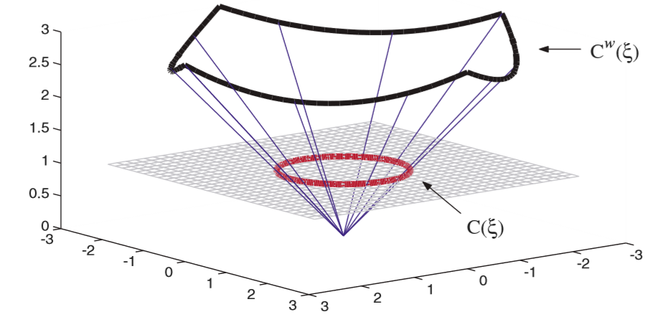

BスプラインとNURBS③
・有理Bスプライン
$R^{d}$空間の図形要素の集合は$R^{d+1}$空間のBスプラインで描いた形状の射影変換により得ることができる．
コントロールポイント：
${\left(B_{i}\right)}_{j}=\frac{{\left(B_{i}^{w}\right)}_{j}}{w_{i}}$ $(j=1, ∙∙∙, d)$
$$重み：$$
$w_{i}={\left(B_{i}^{w}\right)}_{d+1}$
有理基底関数：
$$R_{i}^{p}\left(η\right)=\frac{N_{i,p}(ξ)w_{i}}{\sum_{\hat{i}=1}^{n}{N_{\hat{i},p}(ξ)w_{i}}}$$
NURBS曲線：
$$C(\text{ξ}\text{)=}\sum_{i=1}^{n}{R_{i}^{p}\left(ξ\right)}B_{i}$$

Slide 5
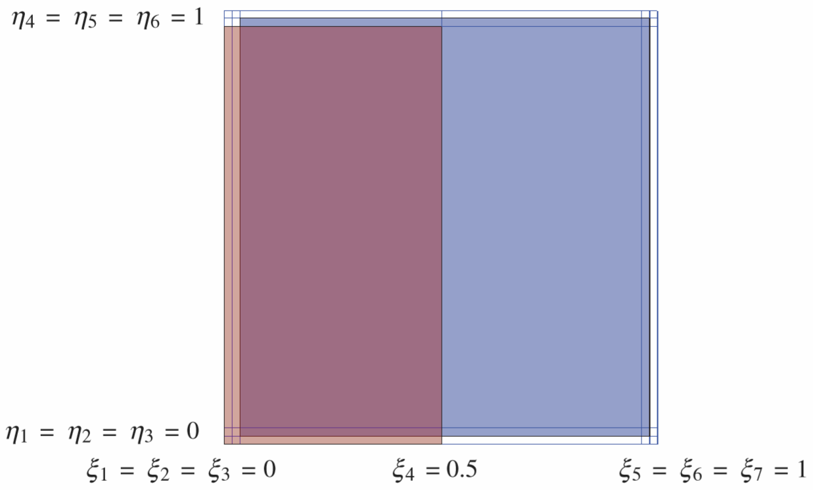
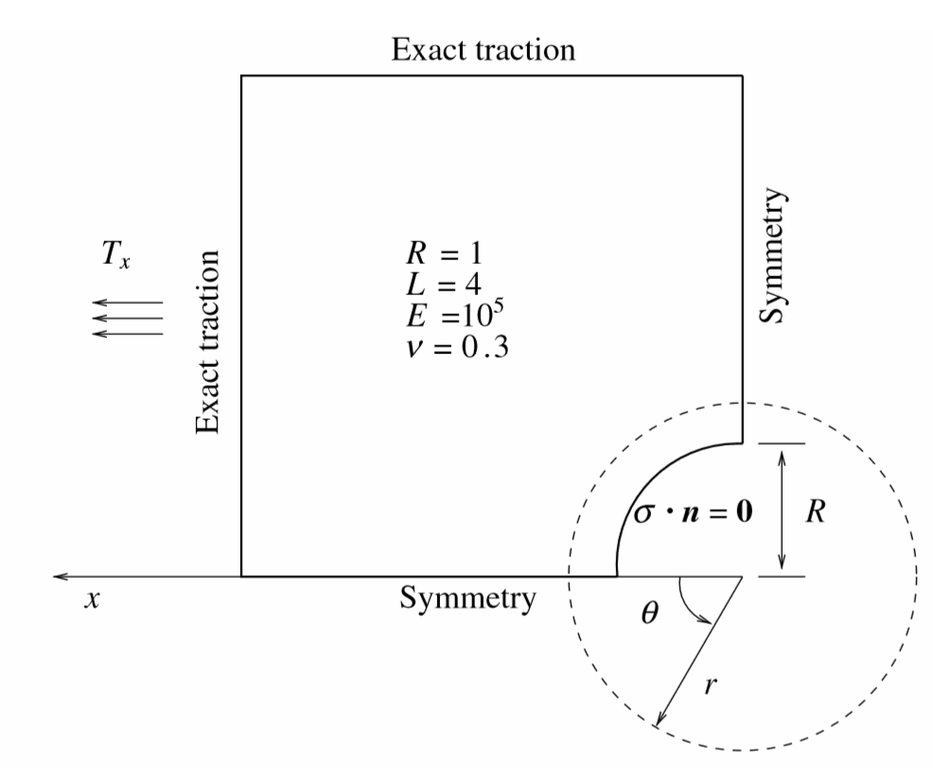
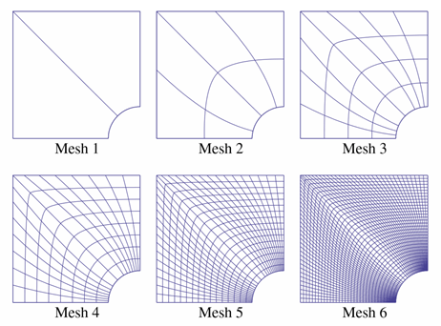
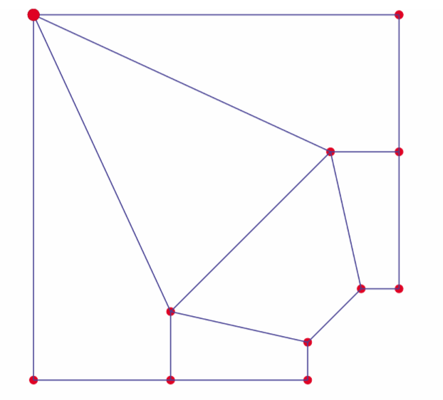


parameter space
解析例①
Ξ$=\left\{0, 0, 0, 0.5, 1, 1,1\right\}$
Η$=\left\{0, 0, 0, 1, 1,1\right\}$
control net

Slide 6
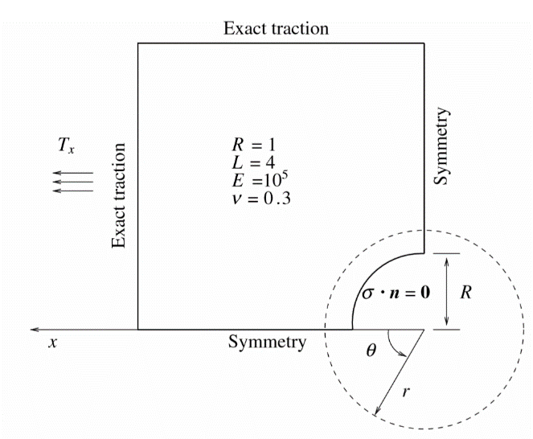
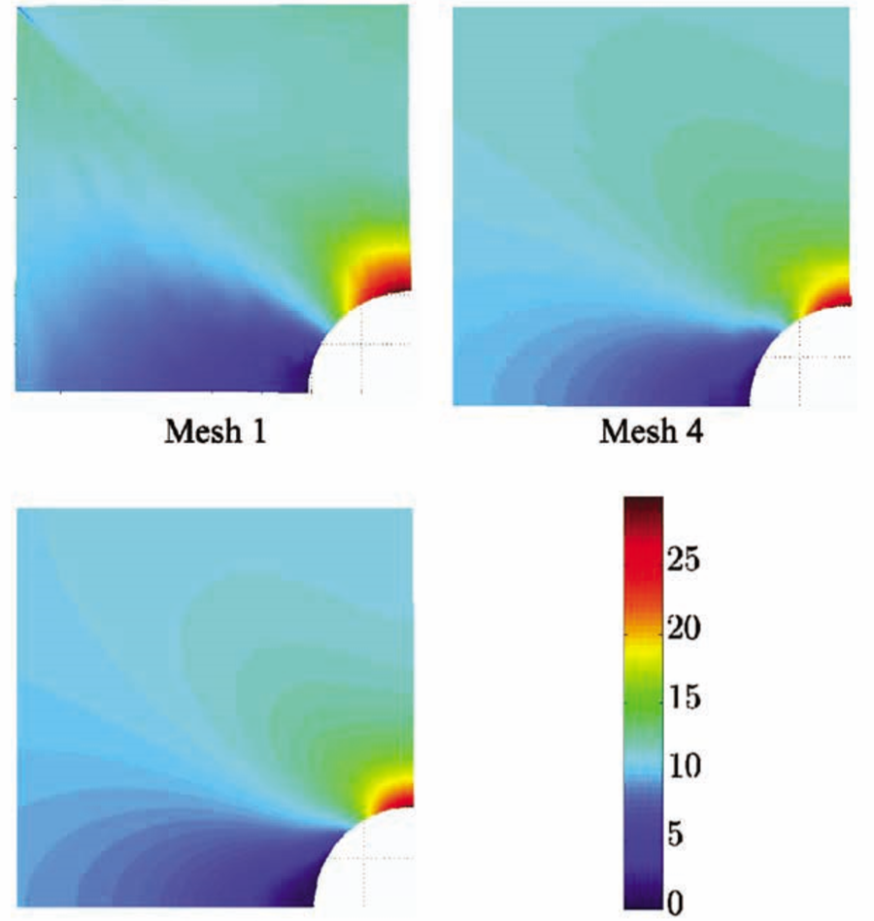
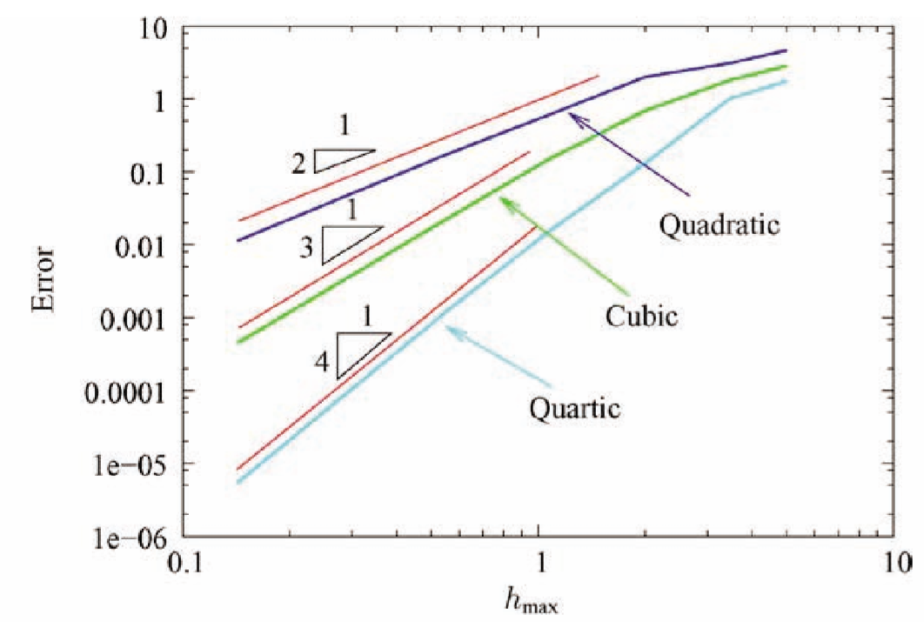
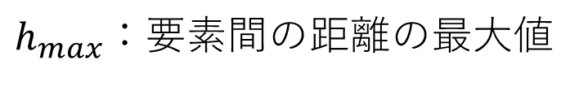
解析例②
Mesh1
Mesh4
Error
Mesh6
$h_{max}$：要素間の距離の最大値

